Slide 1
«Лесная школа»
Игра-тренажёр
Математика
Для детей 5-7 лет
Составила:
Юнусова Эльвина

Slide 3
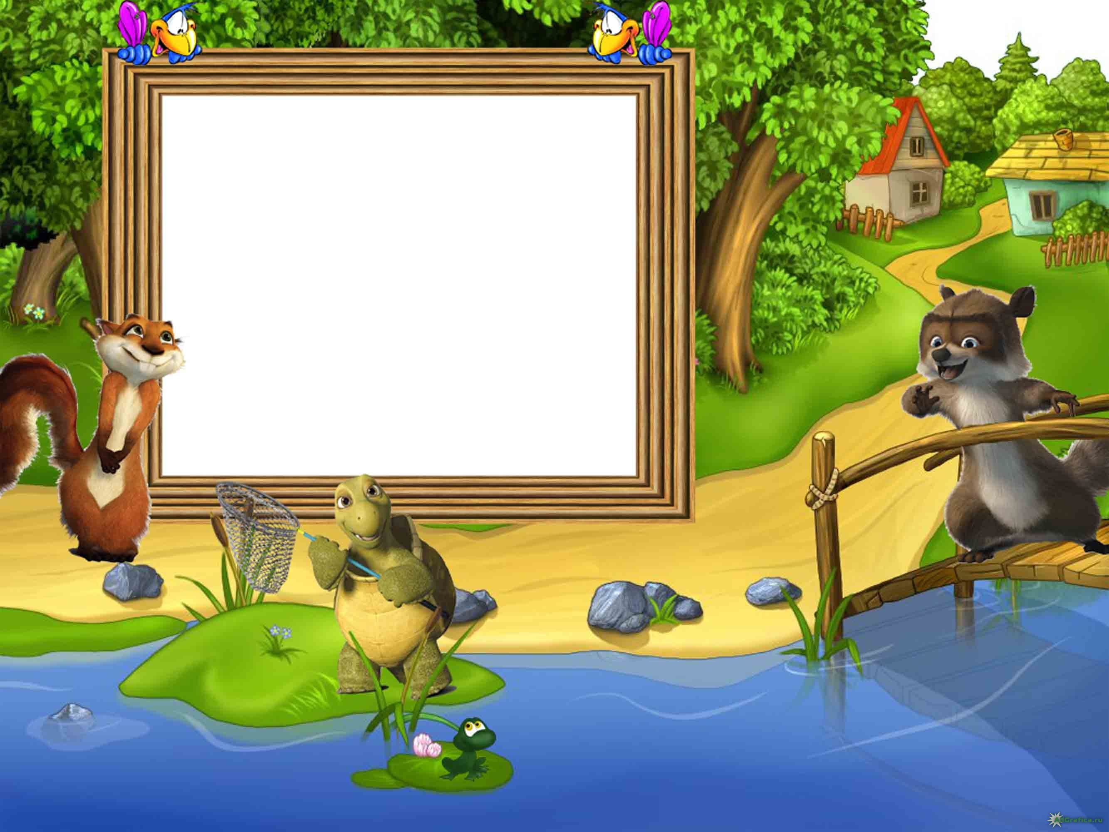
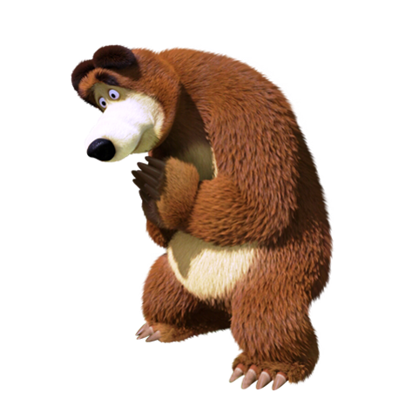
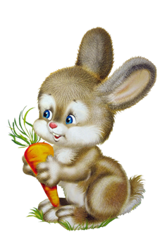
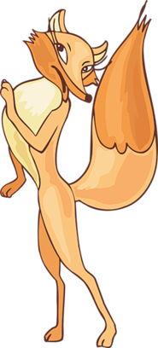
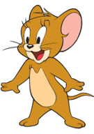
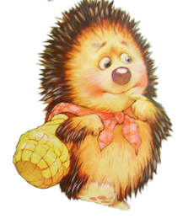
Внимание! Внимание!
Сегодня проводится урок по математике
Для лесных жителей.
Просьба не опаздывать на урок.

Slide 4
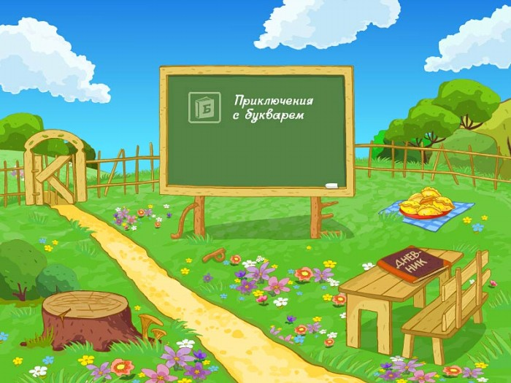
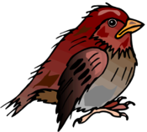
Первыми на поляну прилетели бабочки и птички!
Ответ
5 бабочек
5 птичек
Сколько бабочек и сколько птичек прилетело?

Slide 5
Потом прискакали зайчата
Ответ:
4 зайчика
Сколько зайчат на поляне?

Slide 6
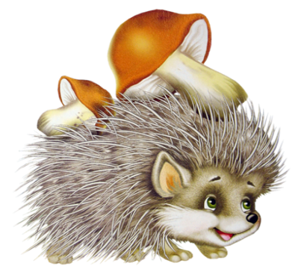
Следом пришли ежата
Ответ:
5 ежат
Сколько ежат на поляне?

Slide 7
За ними прискакали лягушата и мышата
Ответ:
3лягушонка
2 мышонка
Сколько лягушат и мышат на поляне?

Slide 8
И последними пришли лиса и медведь
Ответ:
1медведь
1 лиса
Сколько лисиц и медведей на поляне?

Slide 9
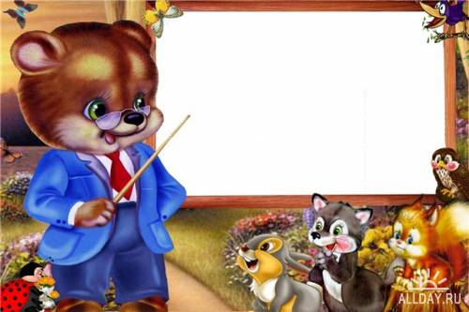
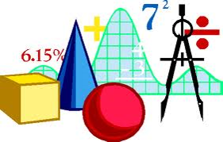
Геометрические фигуры.

Slide 10
Пришли зверушки и взяли фигурки
Какие фигурки взяли зверушки ?

Slide 11
Пришли зверушки и взяли фигурки
Какие фигурки взяли зверушки ?
овал
прямоугольник
круг
квадрат
треугольник

Slide 12
И построили себе домик!
Из каких фигур построен домик?

Slide 13
И построили себе домик!
круг
овал
квадрат
треугольник
прямоугольник
Из каких фигур построен домик?

Slide 14
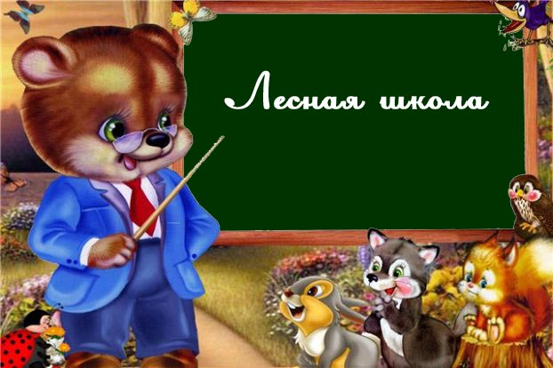
И последнее задание

Slide 16
Молодцы ребята !!!

